Slide 1
Консультация для родителей «Как организовать отдых с ребенком летом »
Выполнила воспитатель группы №9 Ковтун Д.М.

Slide 2
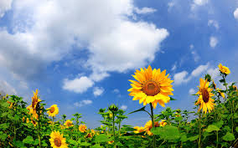
Лето – особенный период в жизни ребенка, широко открывающий дверь в мир природы, дающий ребенку, при поддержке взрослых, уникальную возможность познания, новых открытий, созидания, общения. Лета, известного нам как время отпусков, ждут и дети, и взрослые. Взрослые имеют большой опыт летнего отдыха в городе и на даче, на берегу реки или моря. Маленькие дети, напротив, такого опыта не имеют и ждут повторения прошлого или новых идей от взрослых.

Slide 3
Чтобы отдых принес только удовольствие вам и вашему ребенку постарайтесь соблюдать некоторые правила:
Если вы занимаетесь со своим ребенком, помните, что эти занятия должны быть короткими и проводить их лучше в утренние часы.
Всеми силами отвлекайте ребенка от телевизора и компьютера, проводите все свободное время на свежем воздухе, купайтесь, катайтесь на велосипеде, самокате, роликах, играйте в футбол.
Лето – это укрепление здоровья ребенка и от того как он отдохнет во многом зависит его здоровье весь следующий учебный год.
- Старайтесь соблюдать режим дня, иначе очень трудно к нему возвращаться в сентябре. Не забывайте, что недосыпание развивает неврозы, возрастает утомление. Ребенок должен спать не менее 10 часов.
Следите за питанием ребенка. Мороженое, газировка, не принесут здоровья вашему ребенку.
- Выбирайте только те виды отдыха, которые устроят вас и вашего ребенка.

Slide 4
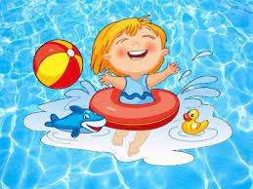
Летом дети максимальное время должны проводить на воздухе. А родители обязаны помнить, что солнце хорошо, но в меру! Самая большая опасность – перегрев организма, солнечные ожоги, солнечный удар, поскольку маленький ребенок обладает менее совершенной терморегуляцией и кожа его очень нежна. Чем меньше возраст ребенка, тем он чувствительнее к действию жары и солнечных лучей. Загорать ребенку следует не под прямыми солнечными лучами, а в тени, лучше во время игр и в движении.
Прекрасное закаливающее средство – купание. Место для купания должно быть неглубоким, ровным, с медленным течением.
Прежде чем дать ребенку возможность самостоятельно войти в воду, необходимо убедиться в том, что в данном месте нет ям, глубокой тины, коряг, острых камней.
Не допускайте переохлаждения ребенка при купании.
В воде вместе с ребенком обязательно должен находиться взрослый!!!

Slide 5
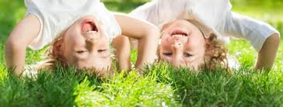
Каждый из нас должен понять, что дети, как губка, впитывают всё то, что мы им даём, и только от нас с вами зависит то, какими они вырастут, и какое будущее они смогут себе обеспечить. Если оставить их без внимания и заботы, позволить им расти только самостоятельно, никогда мы не сможем точно знать, какими они вырастут - положительными или отрицательными. Следовательно, помогая ребёнку и стимулируя его положительные стороны вы, в конечном итоге, поможете не только им, но и самим себе.

